Slide 1

“골드미네” 1분염색약 project
朝鮮화장품㈜

Slide 2

회 사 개 요
회 사 명
(주)조선코스메틱 / [주)조선코스메틱바이오
대 표 이 사
대표 백미경/ 회장 이 용 호
업 종
제조 : (주) 조선코스메틱바이오/ 판매 : 조선코스메틱㈜ , 무역
본 사
서울특별시 강남구 테헤란로 70길 14-8 B동10층
(대치동, 세왕종합빌딩)
찾아오시는 길
Location of JOSUNCOSMETIC
| 주소 | 서울특별시 강남구 테헤란로 70길 14-8 , B동 10층(대치동,세왕빌딩)
| teel / 02.6956-6880 | fax / 02.6956-6881 | www.josuncosmetic.com

Slide 3
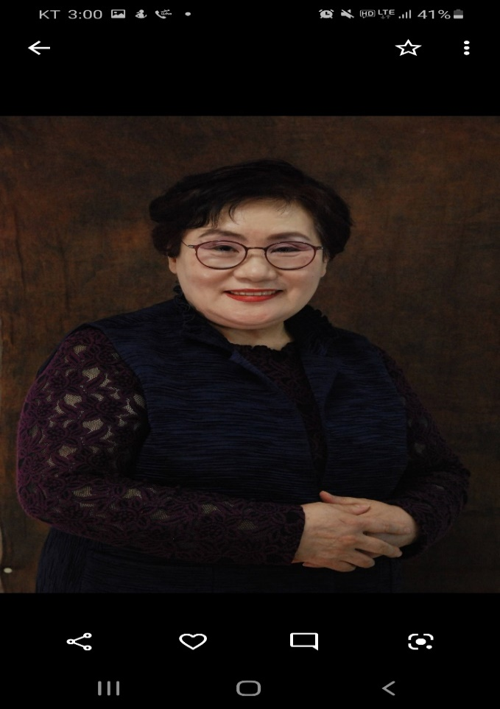
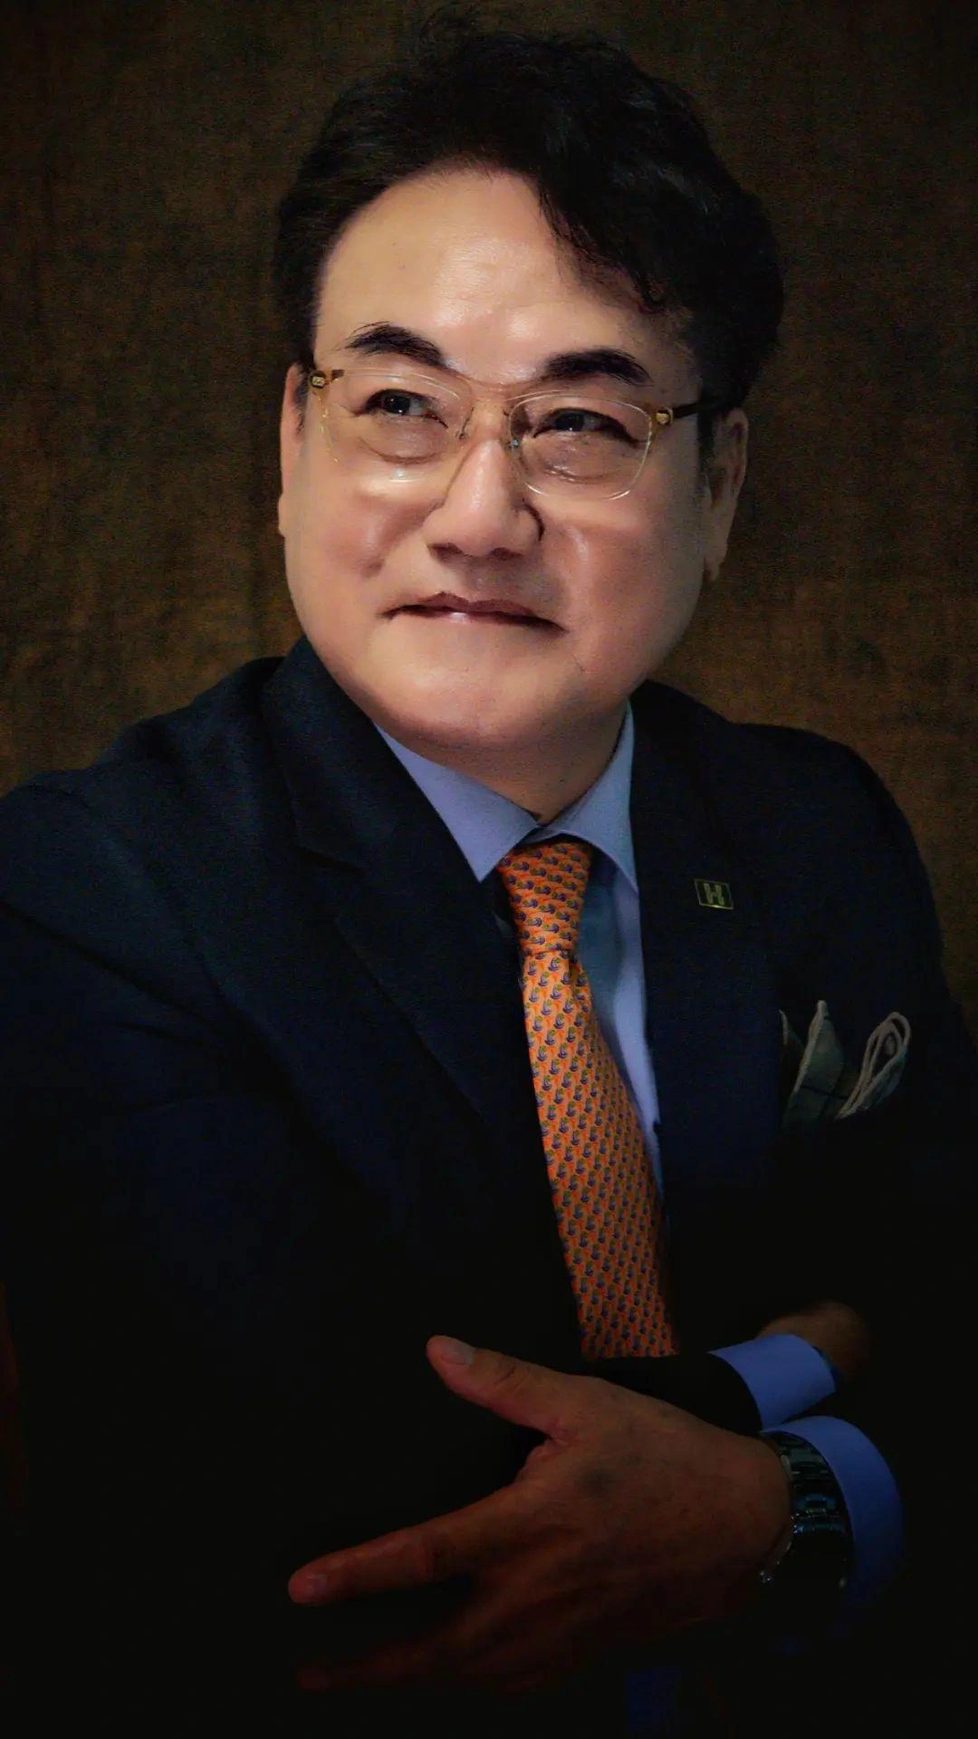
안정된 제조, 판매 구성(14년 – 노하우)
1. 제조공급 및 컨텐츠개발
* ㈜ JOSUN COSMETIC BIO
2. 판매사(유통)
* (주) JOSUN COSMETIC
대표이사 : 백 미 경, 대표이사/ 회장 : 이 용 호
안정된 제조공급과 성장하는 판매사 , 종합쇼핑몰 – 플렛폼기반, 제품생산 → 수출
3. 지방센타 : 부산, 대구, 대전, 속초, 하남
4. 제품구성 “
* 뷰티 : 무막줄기세포5종화장품, “골드미네”1분염색약,네이처비누,삼푸,두피케어 등
* 건강 : 흑삼 장&장프로바이오틱스, roh-30효소, 프로바이오틱스 EM , 등
* 식품 : 해강금(유산균발효소금), 약콩된장,간장,
* 힐링 : 디톡스프로그램 제품,

Slide 4
2023 사업방향
1. 회원이 주인이 되는 참여 쇼핑몰 운영 – 기업화
(www.josuncosmetic.com → 홈페이지와 링크, 쇼핑point )
2. 주력 ITEM :
* 무막줄기세포 재생크림
* 흑삼 장&장 프로바이오틱스
-17종 혼합유산균(1,000억cfu/g이상),락토바실러스애시드필러스
(2,500억cfu/g이상)
* 건강식품 ,무공해식품 & 생활용품, 추천제품 등
* 골드미네 1분 염색약 (생산, 수출 및 국내확대보급 )
3. 디톡스프로그램 및 체험실 운영
4. on / off line 전국 영업거점 확대 추진(뷰티카페, 이미용실, 염색전문점,shop in shop)

Slide 5
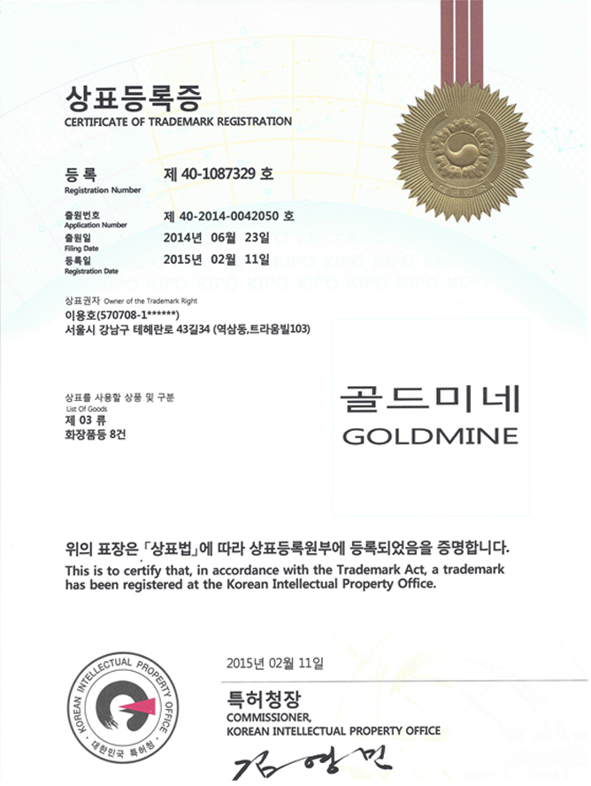
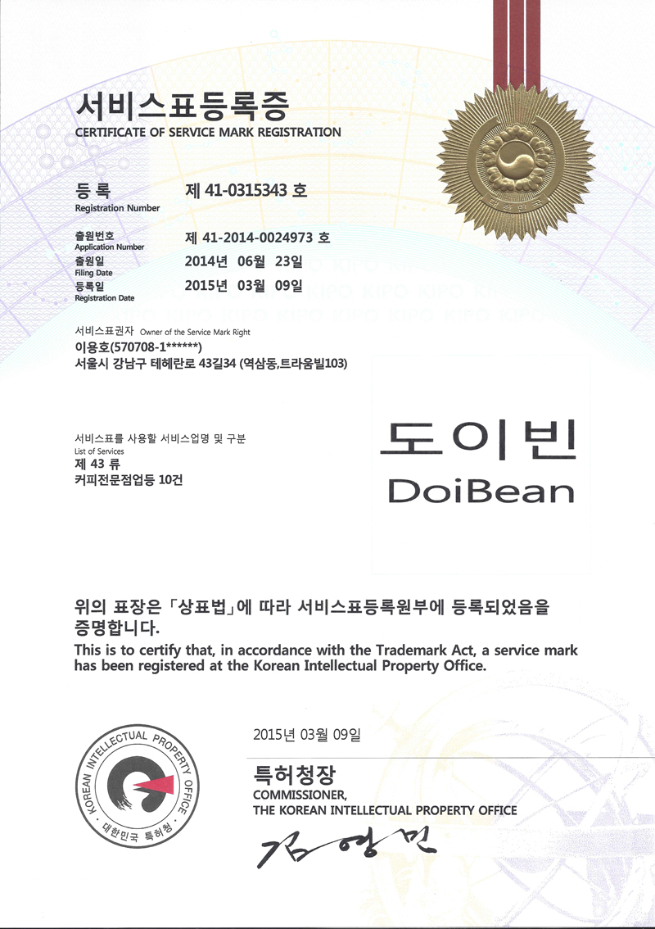
상 표 등 록

Slide 6
“ 황금알을 낳는 거위 ＂
머리염색을 하면 한번만 하지는 않는다. (2개월에 3번 이상)
머리염색을 하면 주변상품이 판매가 된다.(화장품,샴푸, 건식 등)
재구매 사이클이 빠르다.
소액(1,500 ~2,000만)창업이 가능하다.(월 700 ~ 1,000만소득)
이,미용 자격이 없어도 된다. (아카데미 수료증)

Slide 7
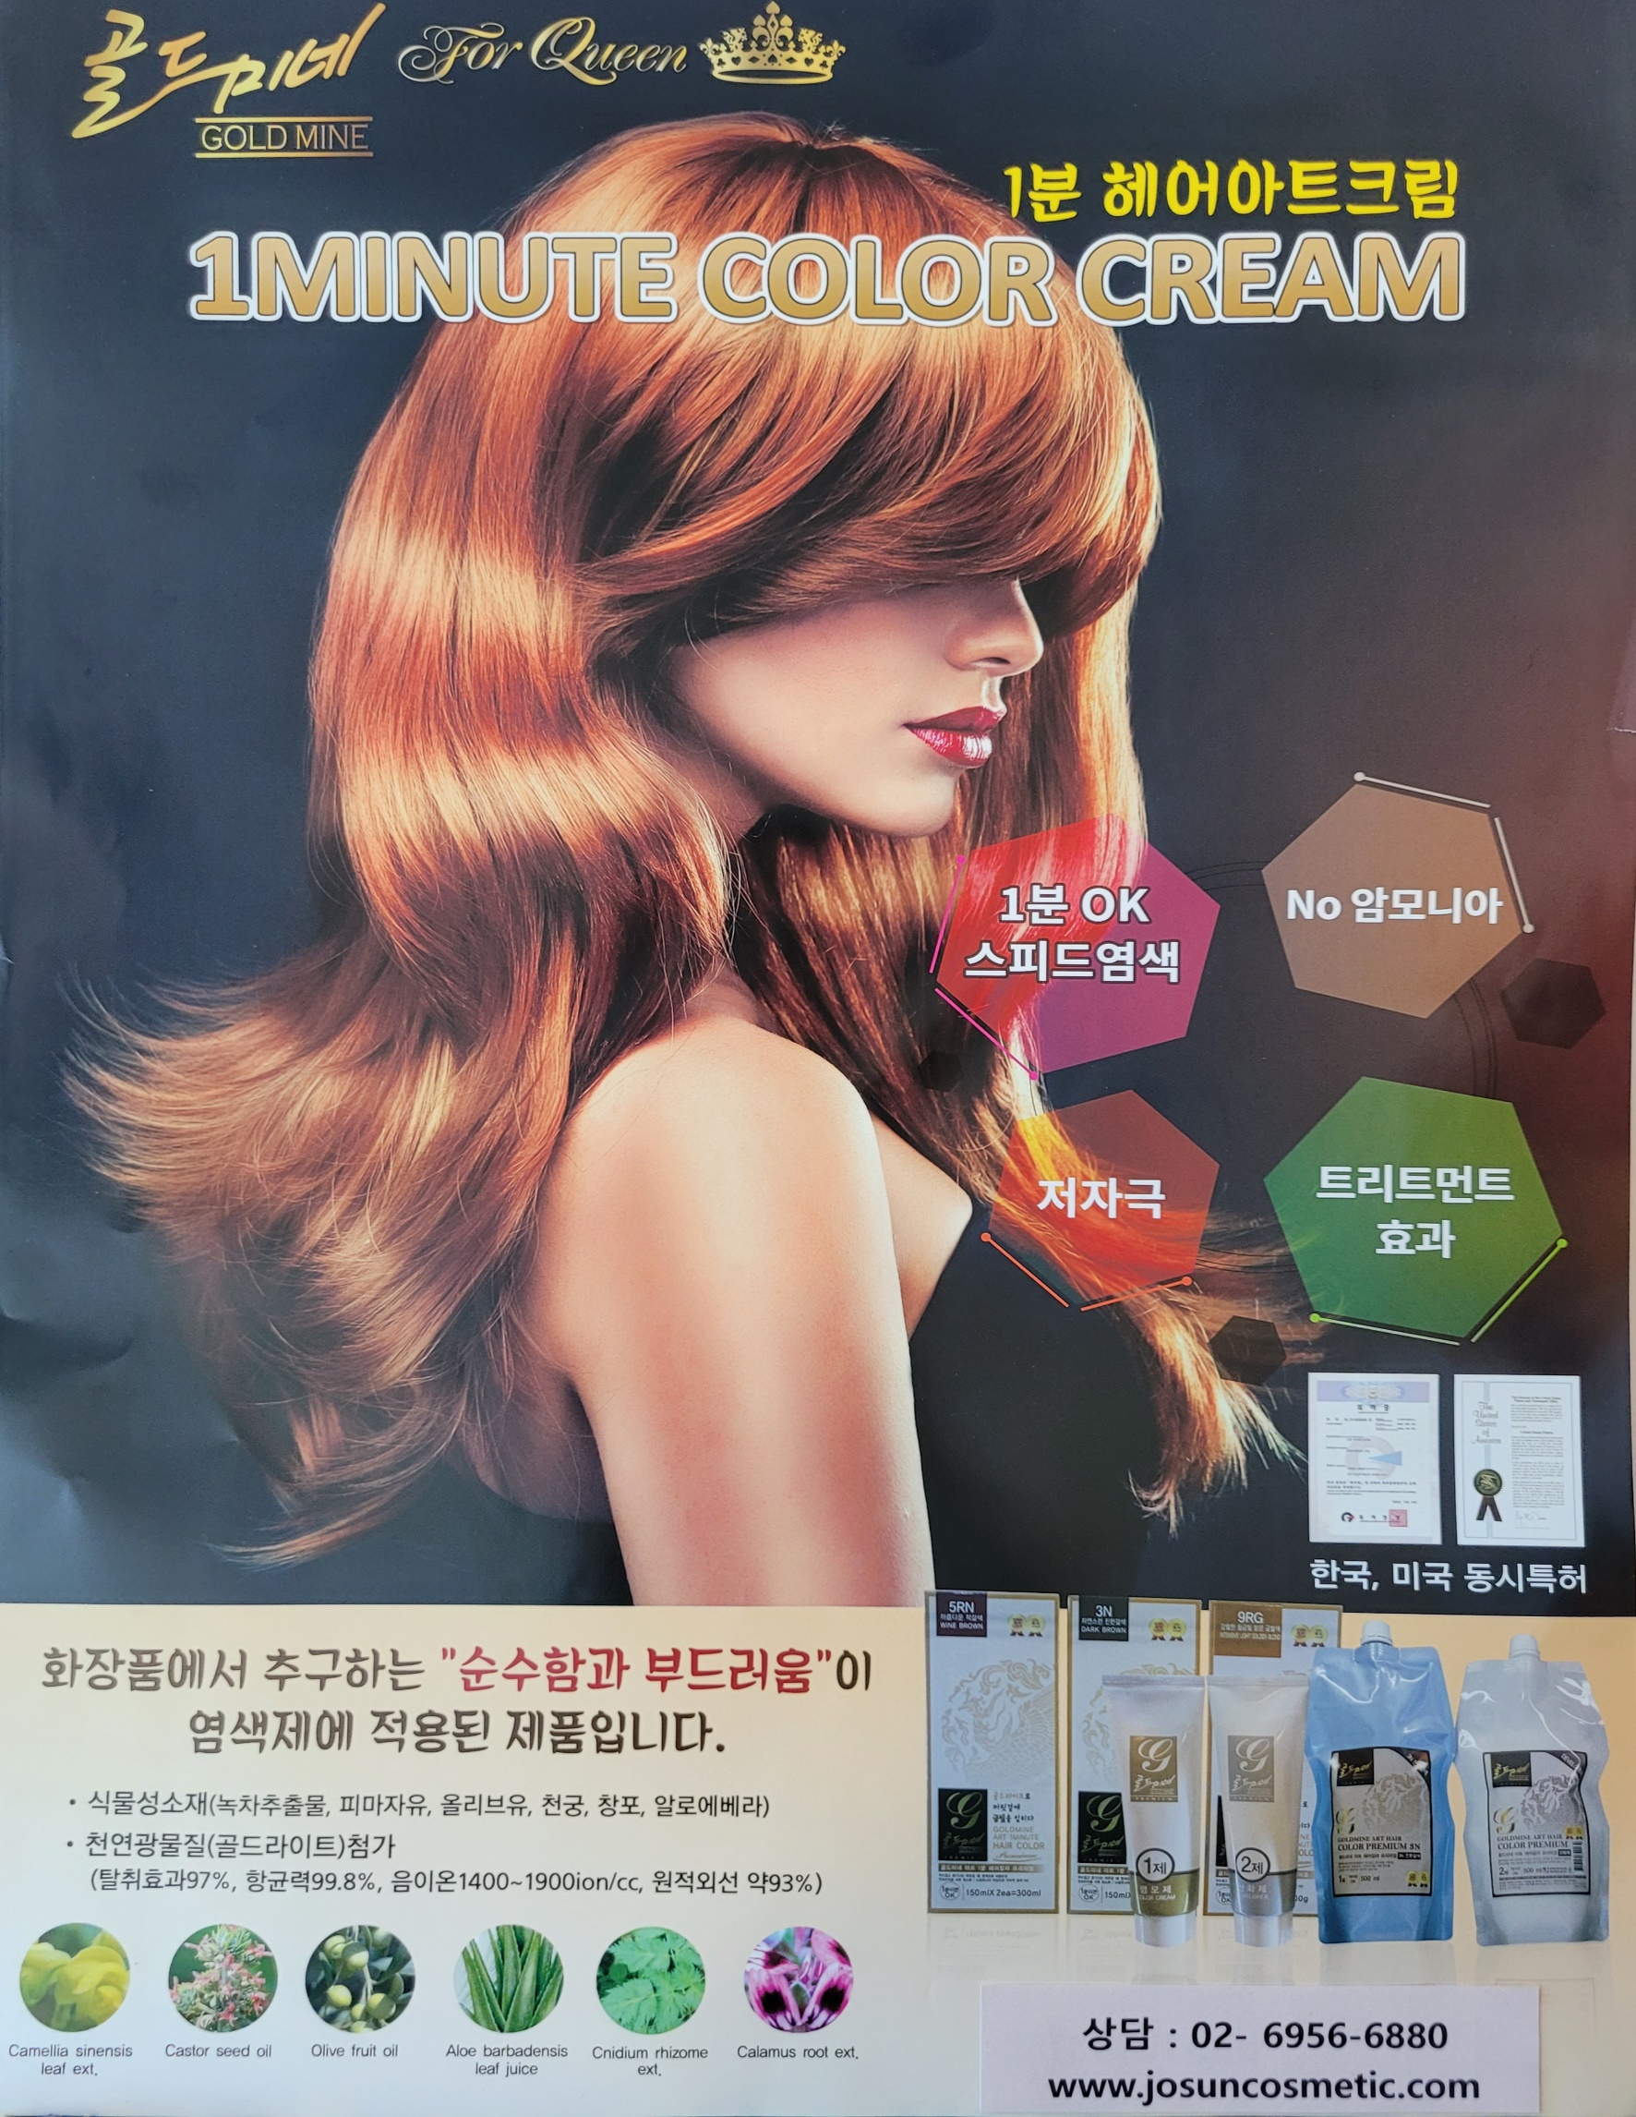
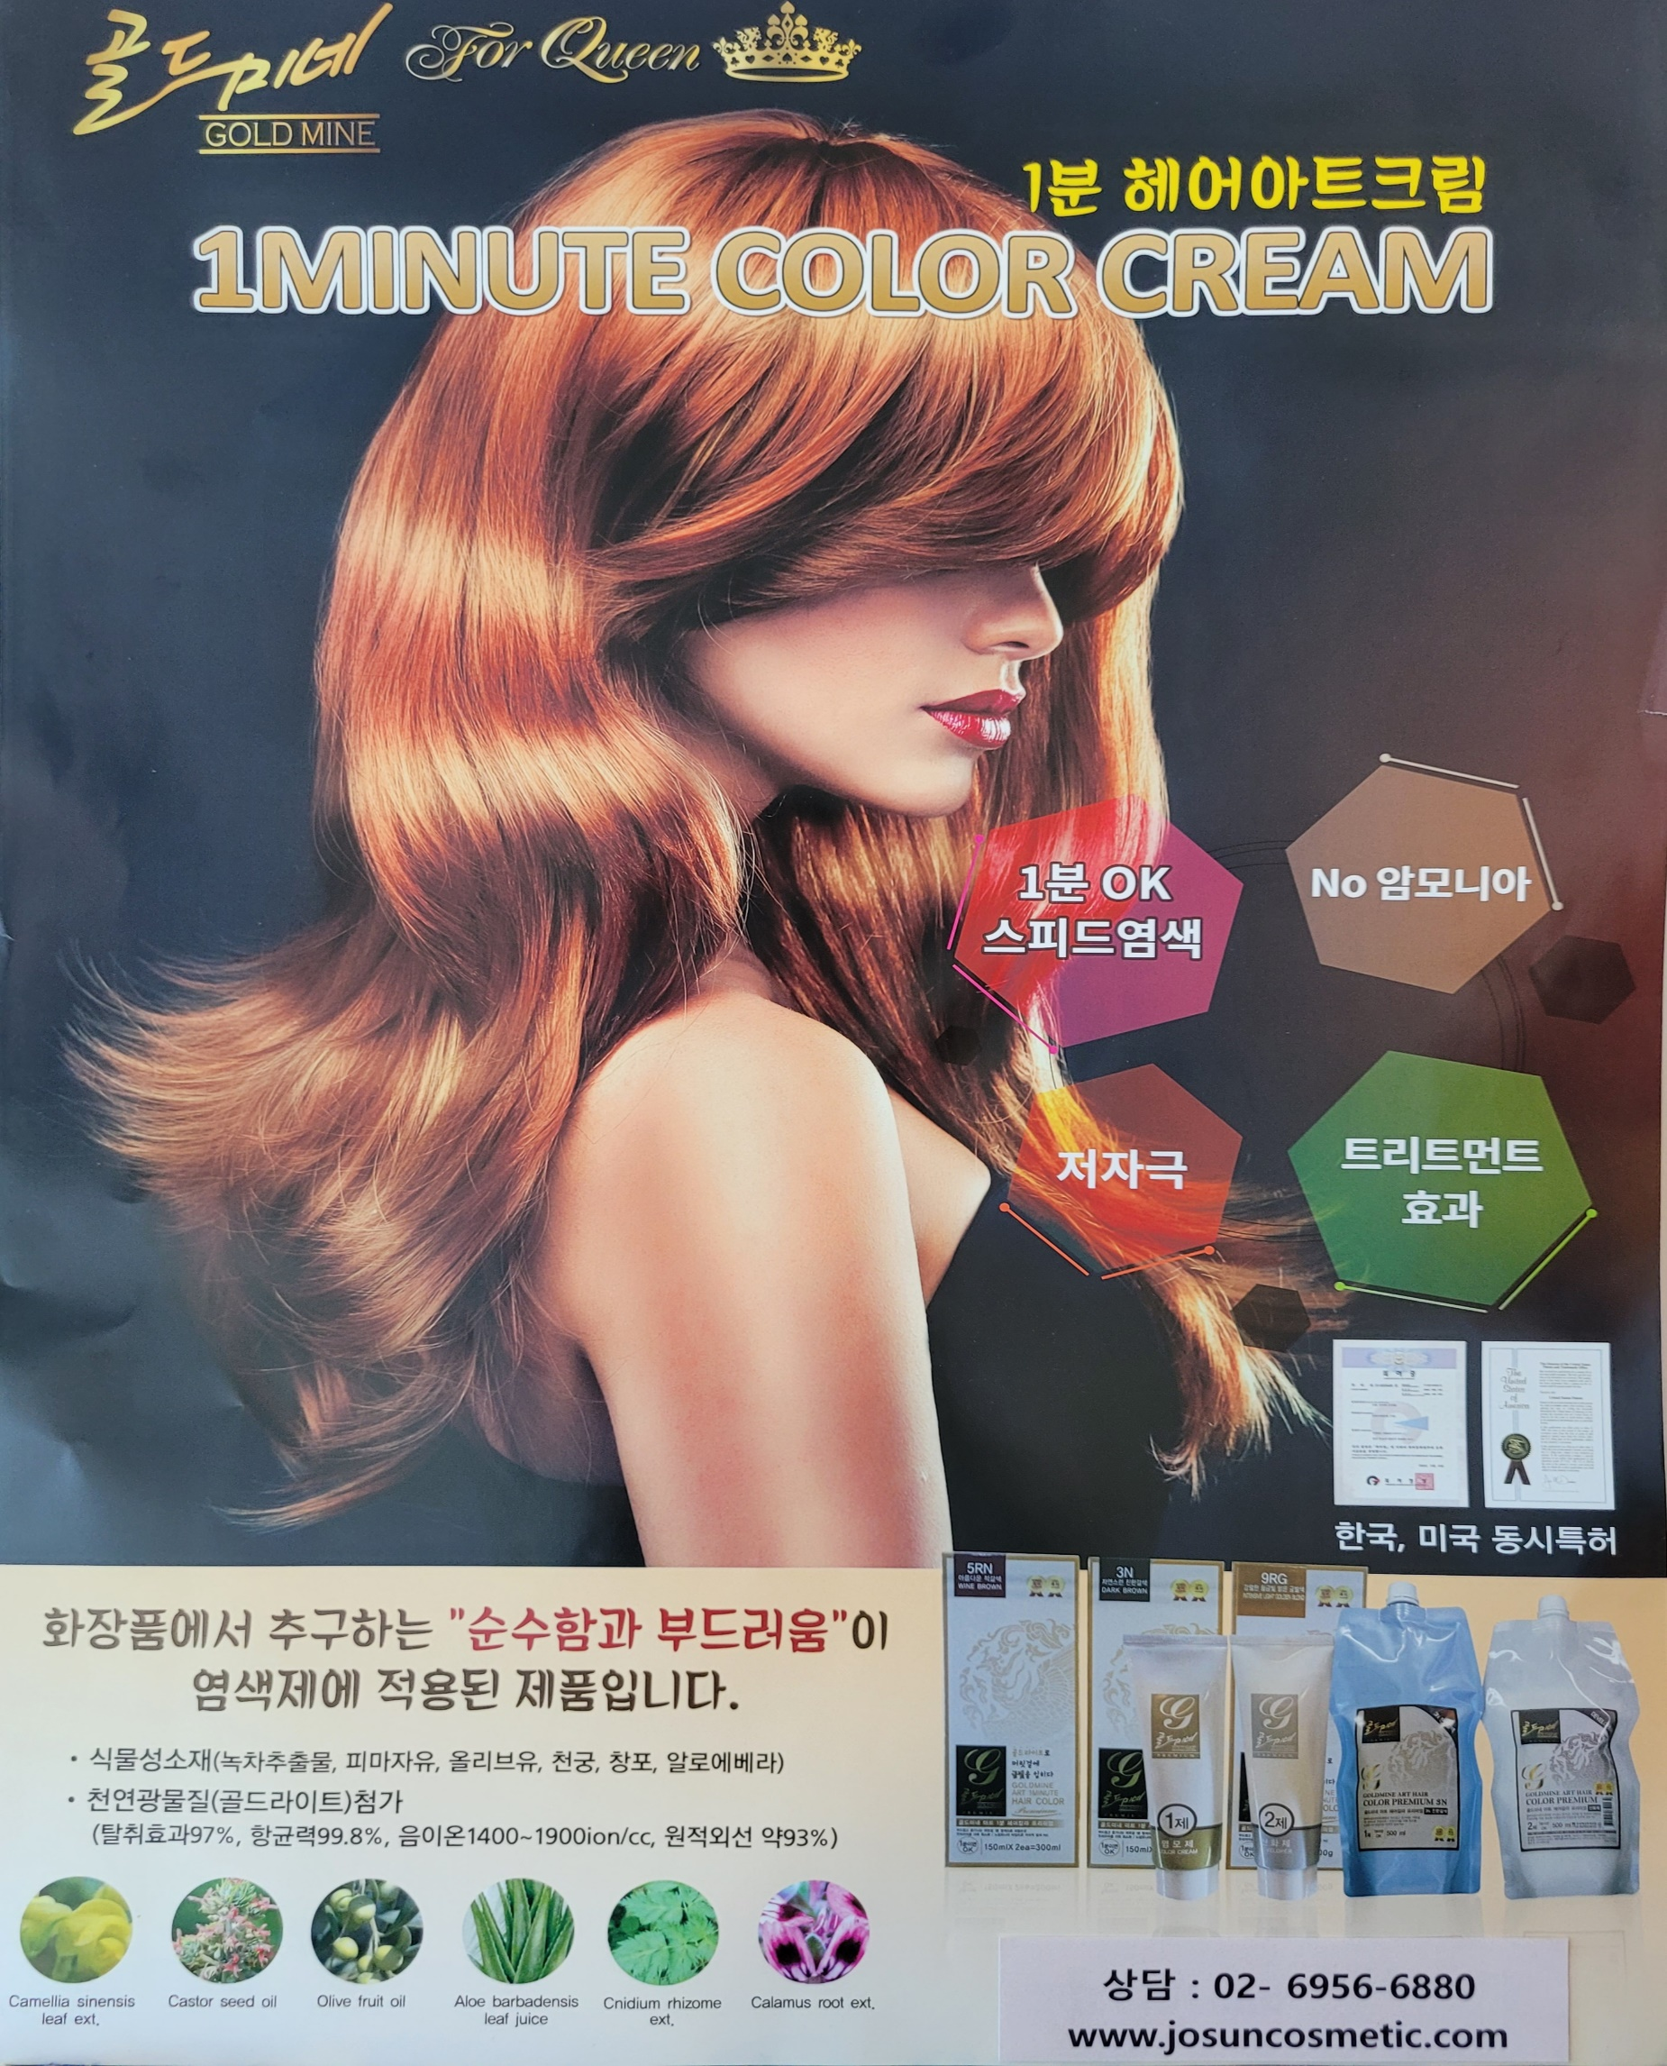

Slide 8

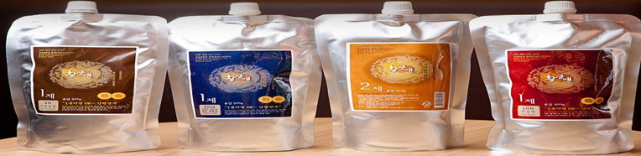
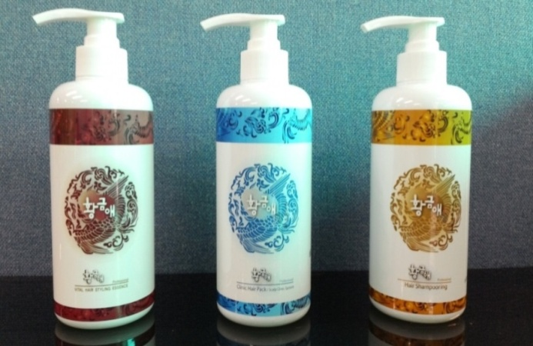
“황금애愛(골드미네)1분헤어칼라”
◈ 1Minute Hair Color Cream
◈ 천연식품 추출물과 NO 암모니아로 기능성 화장품에서 추구하는 “순수함과 부드러움”이 염색제에 적용된 제품입니다.
◈ 염색 속도가 매우 빠릅니다.- 1분 ~ 3분
◈ 모발 손상이 없으며 두피 자극이 없습니다.
◈ 고유한 트리트먼트 효능
산성샴푸,두피케어헤어팩,헤어에센스,스타일링

Slide 9

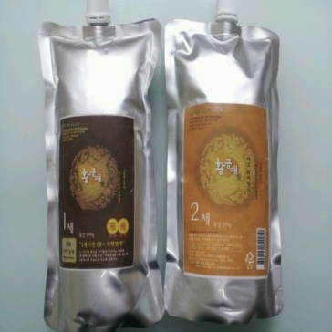
“황금애愛(골드미네)1분헤어칼라”
* 황금애愛 1분 칼라 성분
◈ 효능효과 ◈
- 세포활성화
- 혈액정화
- 중금속 흡착효과
- 원적외선 방사효과
- 면역력 증가
- 향균 탈취효과
- 자율신경 안정효과
- 피로회복
- 음이온 효과 등..
◈ 성 분 ◈
녹차추출물, 피마자유, 천궁
올리브유, 창포, 알로에베라
녹차추출물
올리브추출물
피마자유
천궁추출물
알로에베라잎즙
창포추출물
☞한국,미국 동시 특허
※골드라이트 성분 첨가

Slide 10
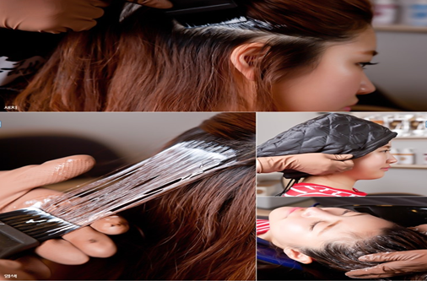
“골드미네” 1분헤어칼라”

Slide 11
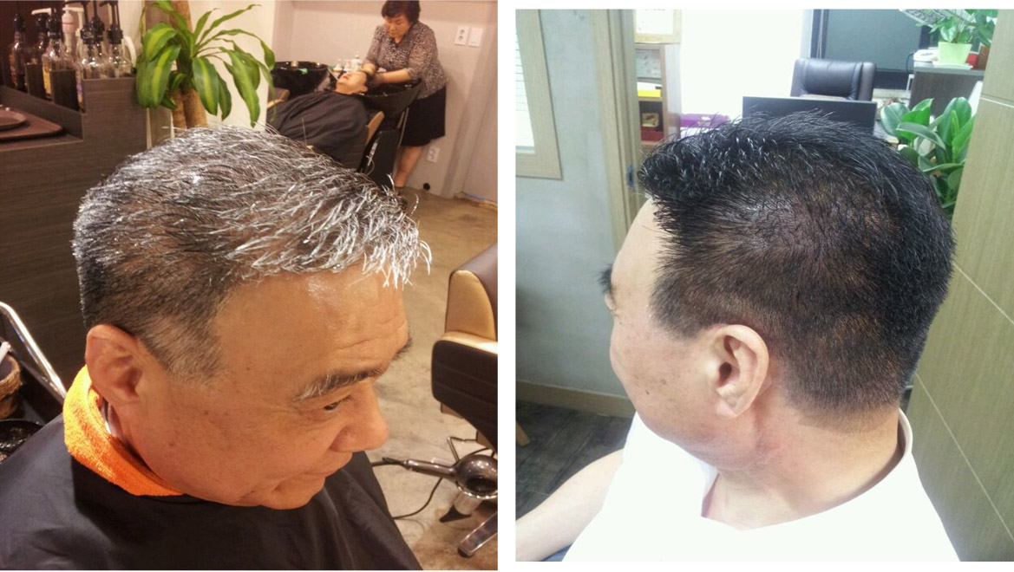
백모 염색(흑갈색-1N)1분(골드미네 염색)
BEFORE
AFTER(1분)

Slide 12
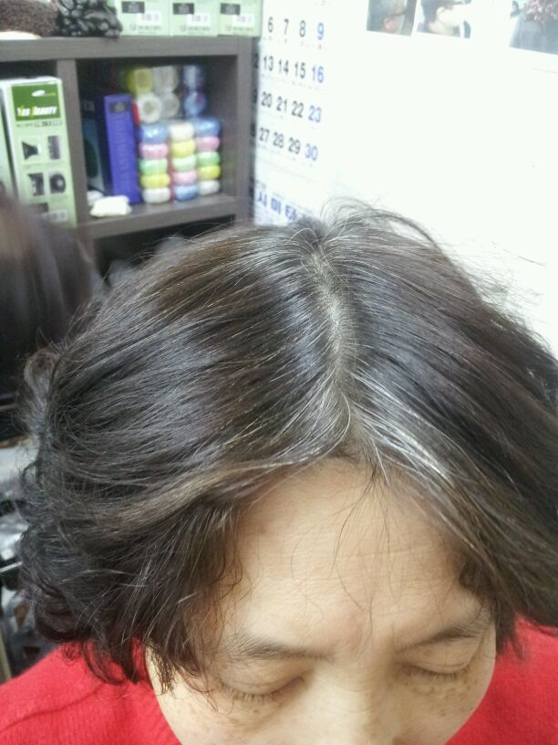
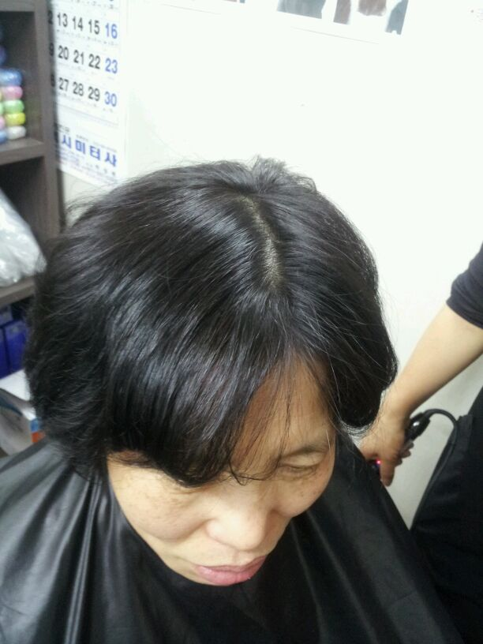
새치머리 스피드염색(3분소요)
BEFORE
AFTER(자연갈색-4N)

Slide 13
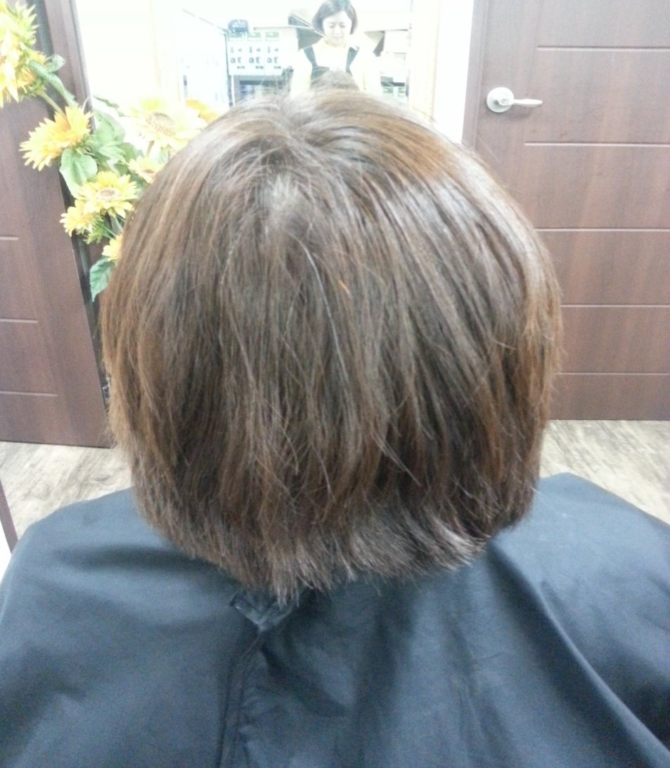
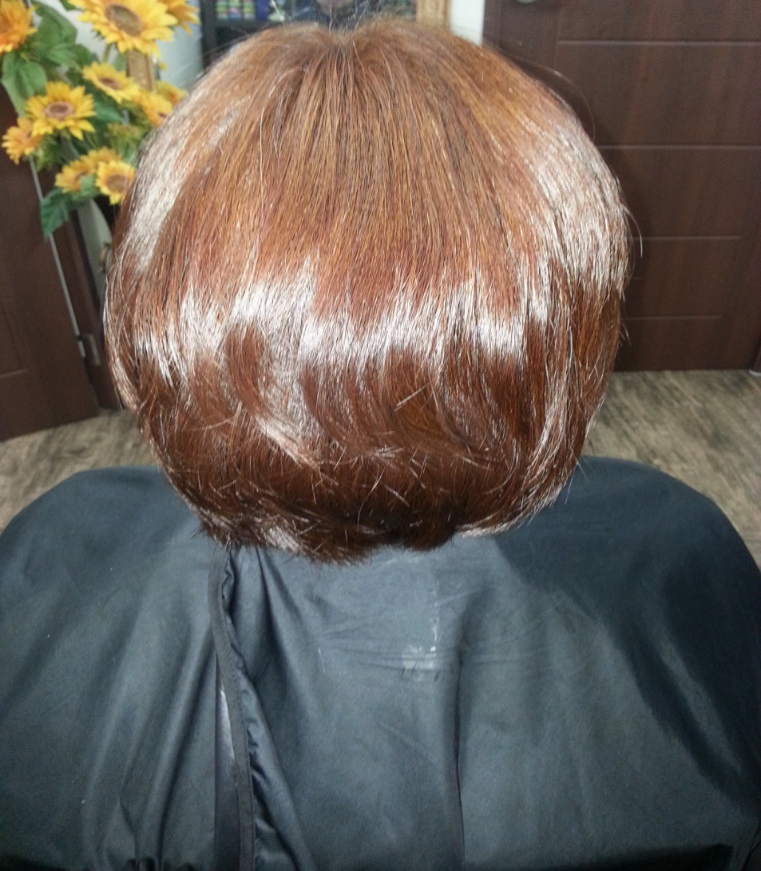
멋내기 (9RG-황갈색)
BEFORE
AFTER(10분소요)

Slide 14
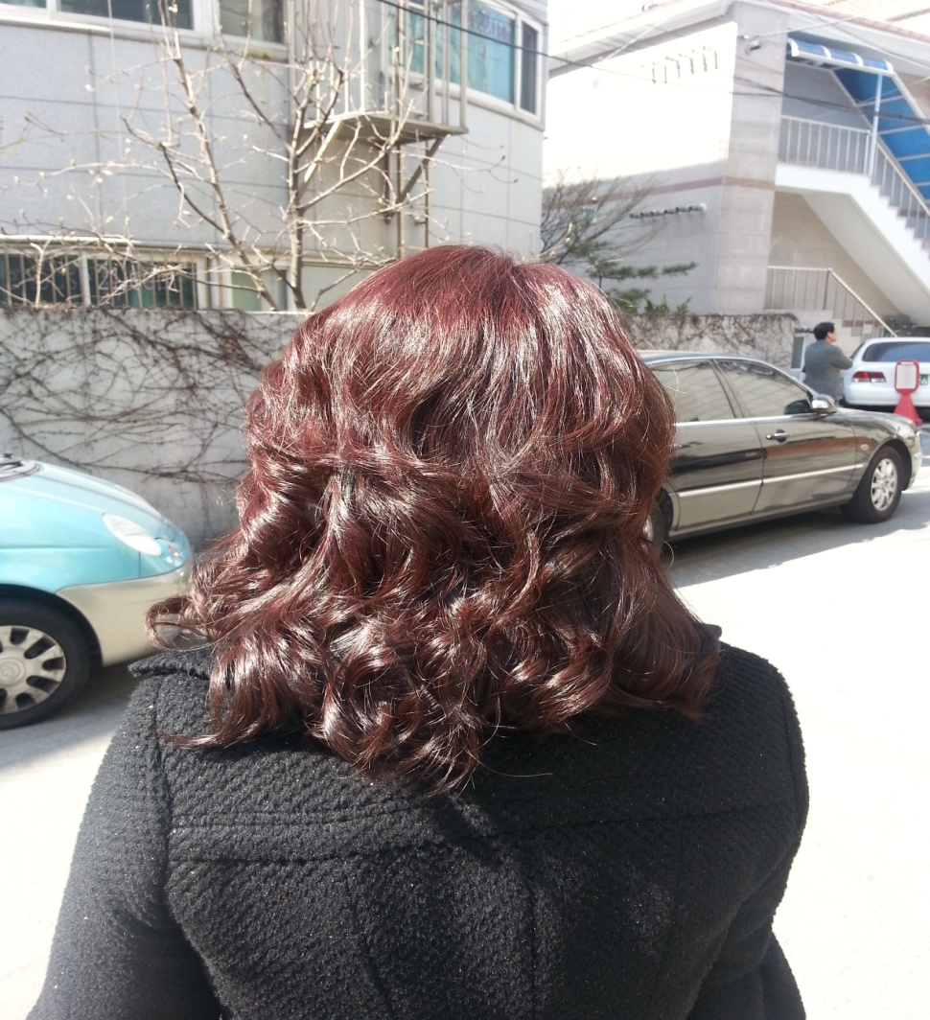
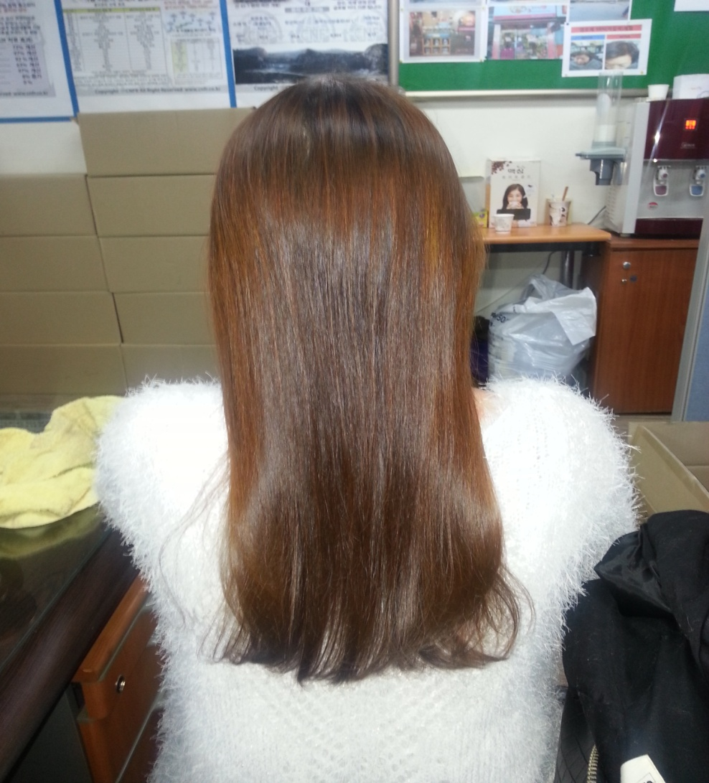
멋내기 체 험
5RN(20%) + 9RG(80%) 10분소요
9RG(황갈색 – 10분소요)

Slide 15
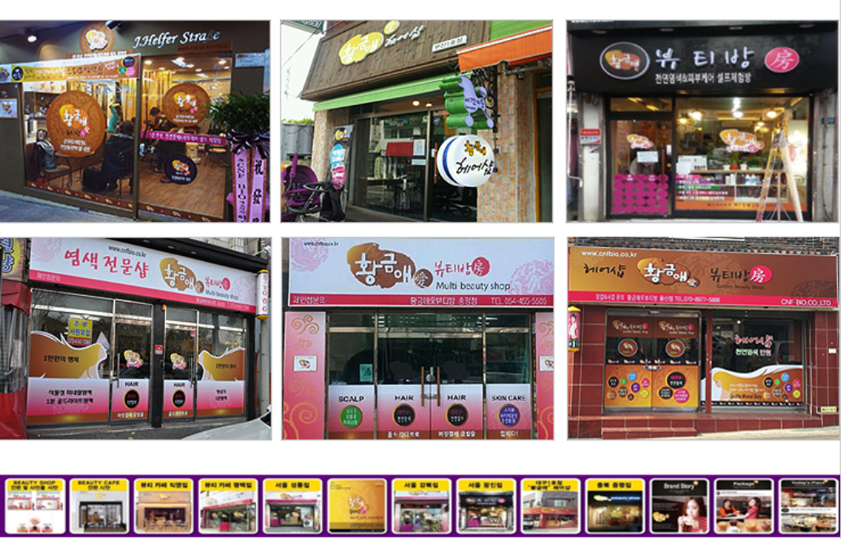
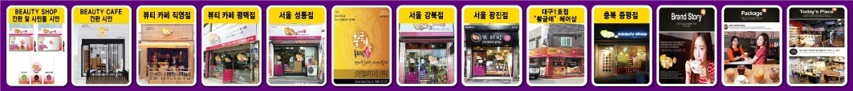
“골드미네” 헤어샵 & Doi Bean Cafe

Slide 16



Slide 17
국내 프랜차이즈 및 해외 영업 상황
1. 국내 가맹점 및 프랜차이즈 50여 곳 개설
2. 중국진출 (북경, 곤명, 웨이하이, 청도, 충칭,텐진, 난징, 하얼빈, 연타이, 심양, 대련, ~~ )
-> 웨이하이 (黃 金 美 – 직영점 OPEN), 심양 우와이시장 – 상설매장
-> 중국수출계약 100,000set계약
3. 태국 : 치앙마이 미용아카데미
4. 일본 : 오사카(총판계약)

Slide 18
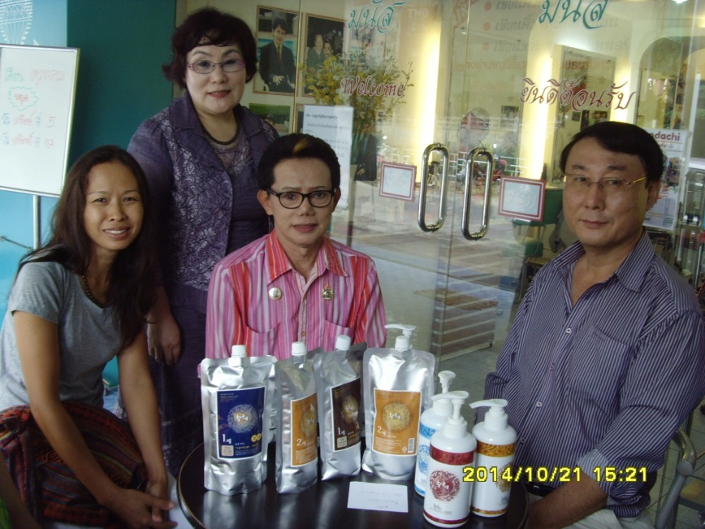
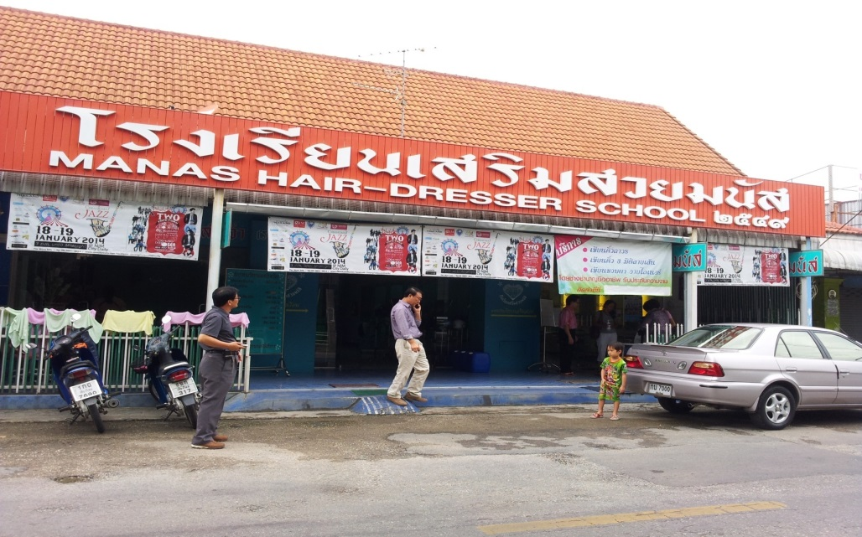
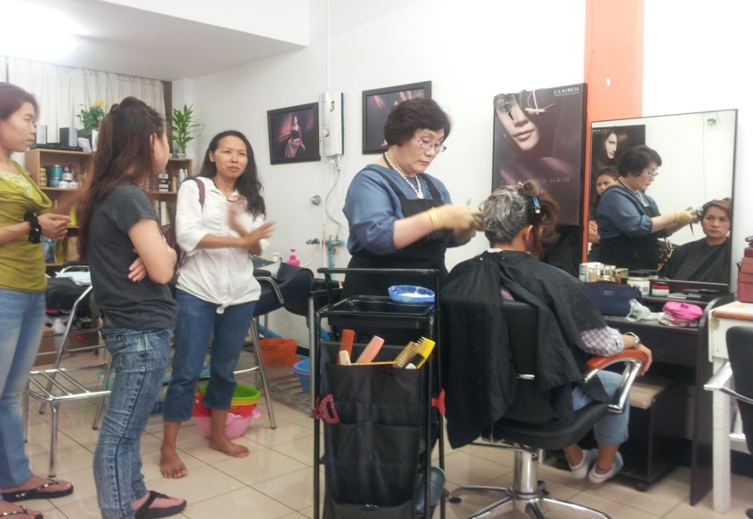
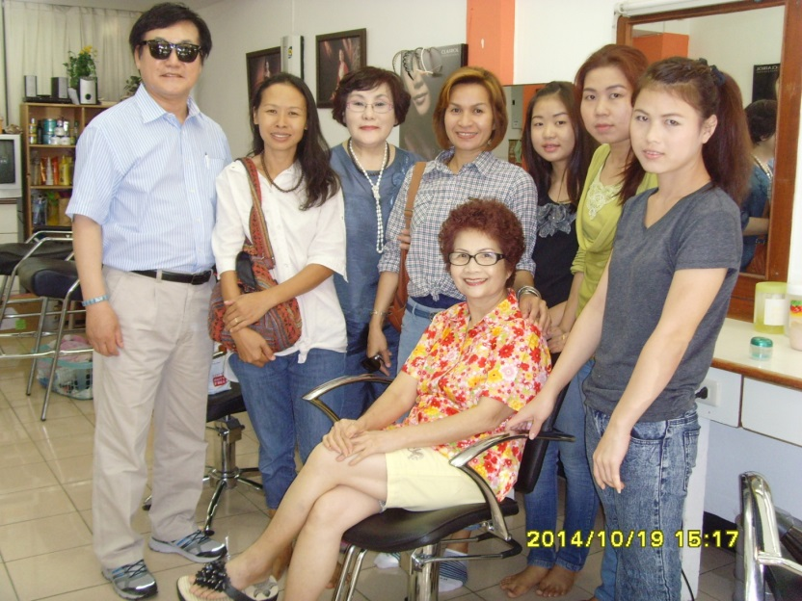
치앙마이 미용 아카데미
치앙마이 미용아카데미
아카데미 원장과 함께
태국까지 와서 염색을!
치앙마이 미용실 체험 후
◈ 태국 치앙마이 : 뷰티카폐 진행중 / 태국총판 개설.

Slide 19
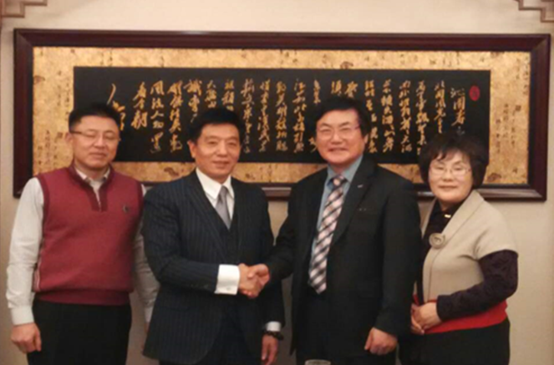
馬會長님은 어떤분인지?
◈ 북경에서 재산이 얼마인지 모를 정도로 부자다.
◈ 부인 : 시진핑 영부인의 차석으로 현재 장군이며,
군대표 국회의원/군장성급이상 국무위원만 진료하는 국립병원장
◈ 딸 : 화장품업 회사경영
◈ 조카사위 : 병원관련재료 납품 등馬會長의
직무대리 (경남제약 비타민C 납품중)

Slide 20
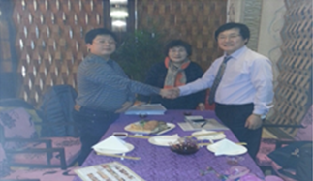

중국 수출 진행
중국 (북경) : 1년전 식약청 허가 10월 예정
북경 경방생물유한공사 와 공급계약 확정
현지shop open 준비(베이징 /웨이하이)
중국보세구역 및 면세점 상품 선정
중국 북경장수보건시품유한공사 제품공급 계약 15년12월
중국 위해 한국상품교역센타 , 청도 지모시 한국관 입점확정
중국 산동성 웨이하이 (문등) 10만세트 계약 (염색전문점 오픈)

Slide 21

중국 웨이하이 현지 염색전문점OPEN(중국 상표등록)

Slide 22

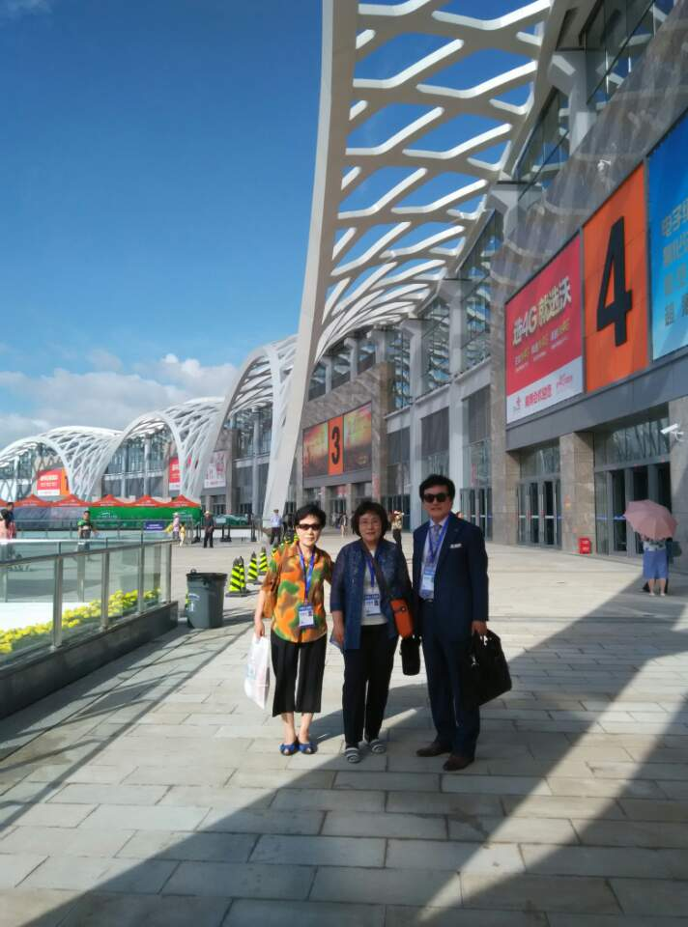
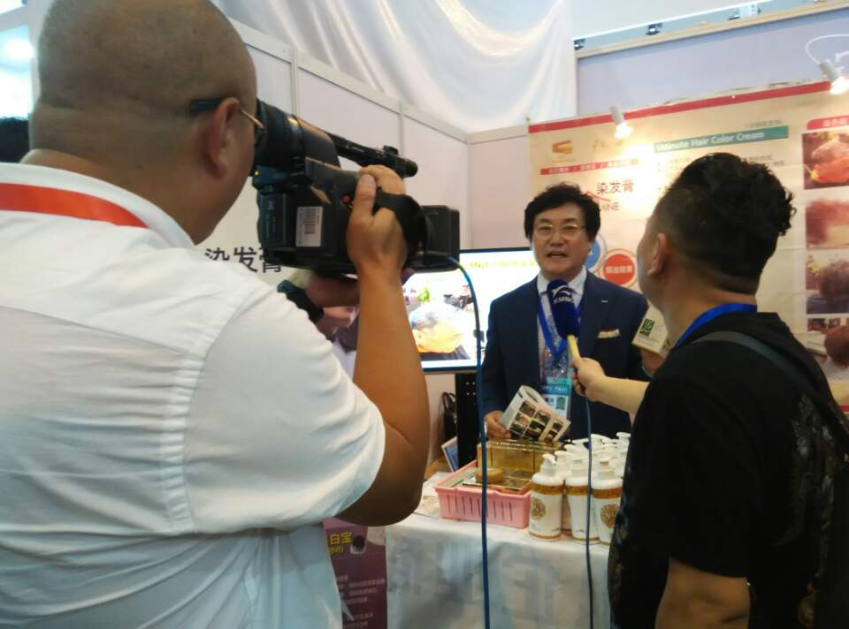
중국 운남성 엑스포
CMBIO LAND 소식
중국,국영방송 인터뷰
화요일 저녁 10시 방영

Slide 23
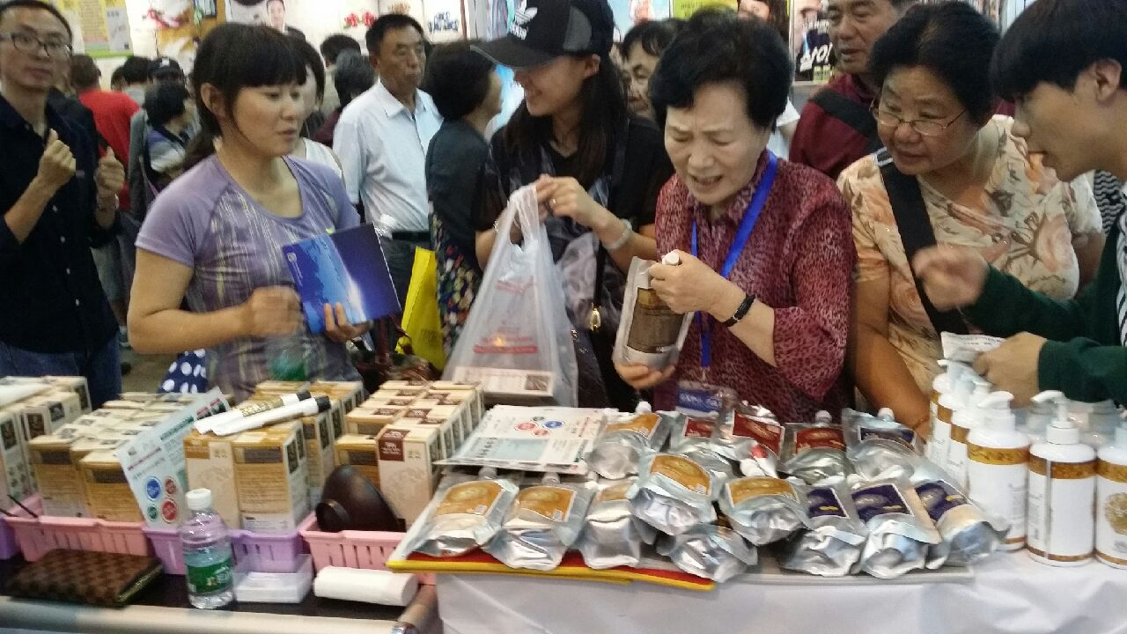
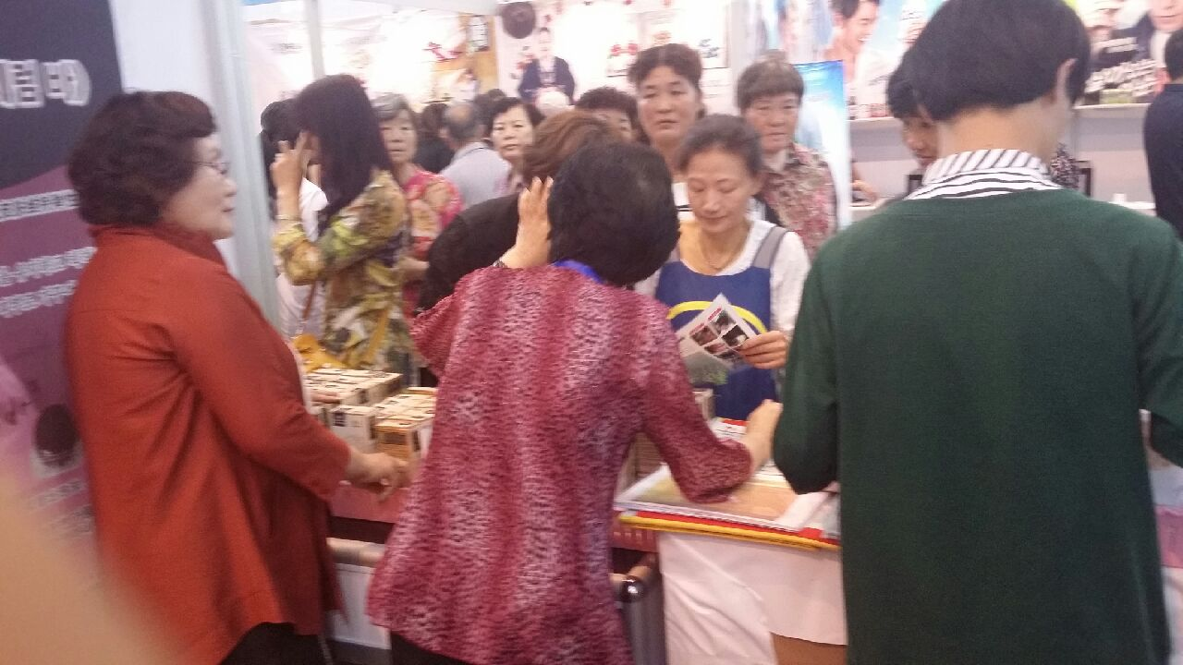
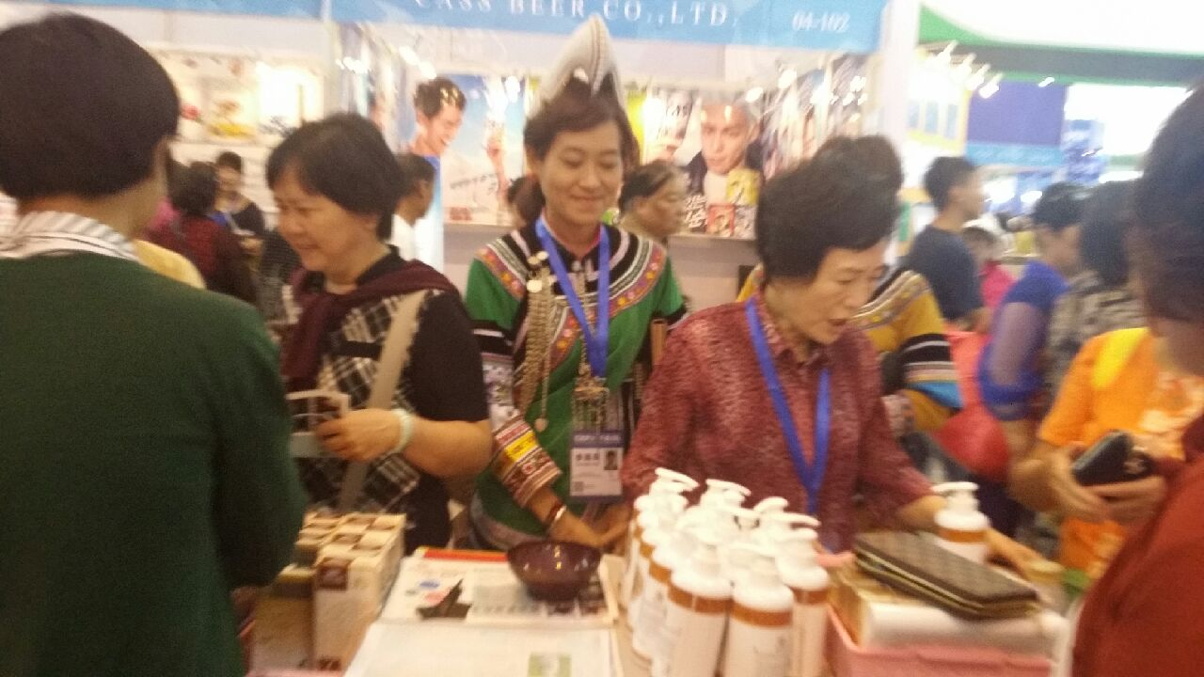
중국 운남성 엑스포

Slide 24
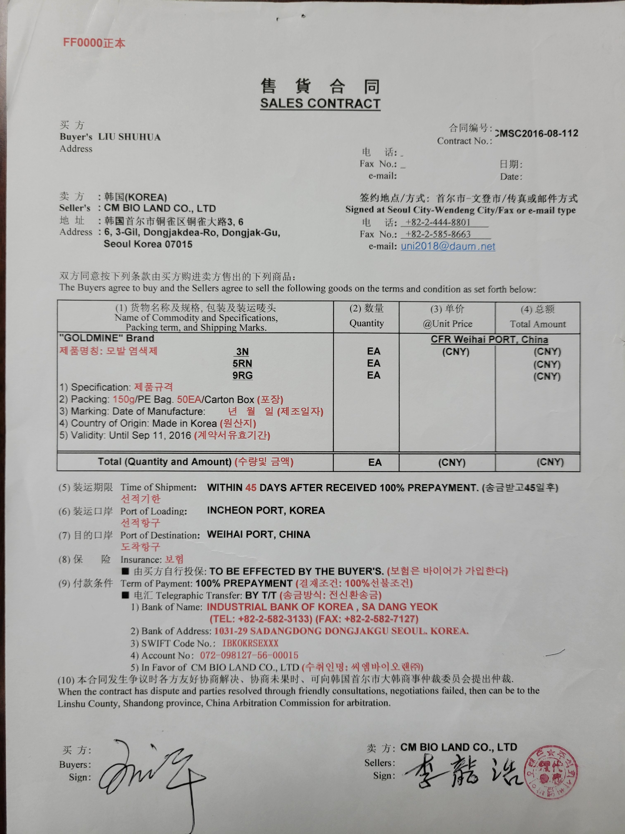
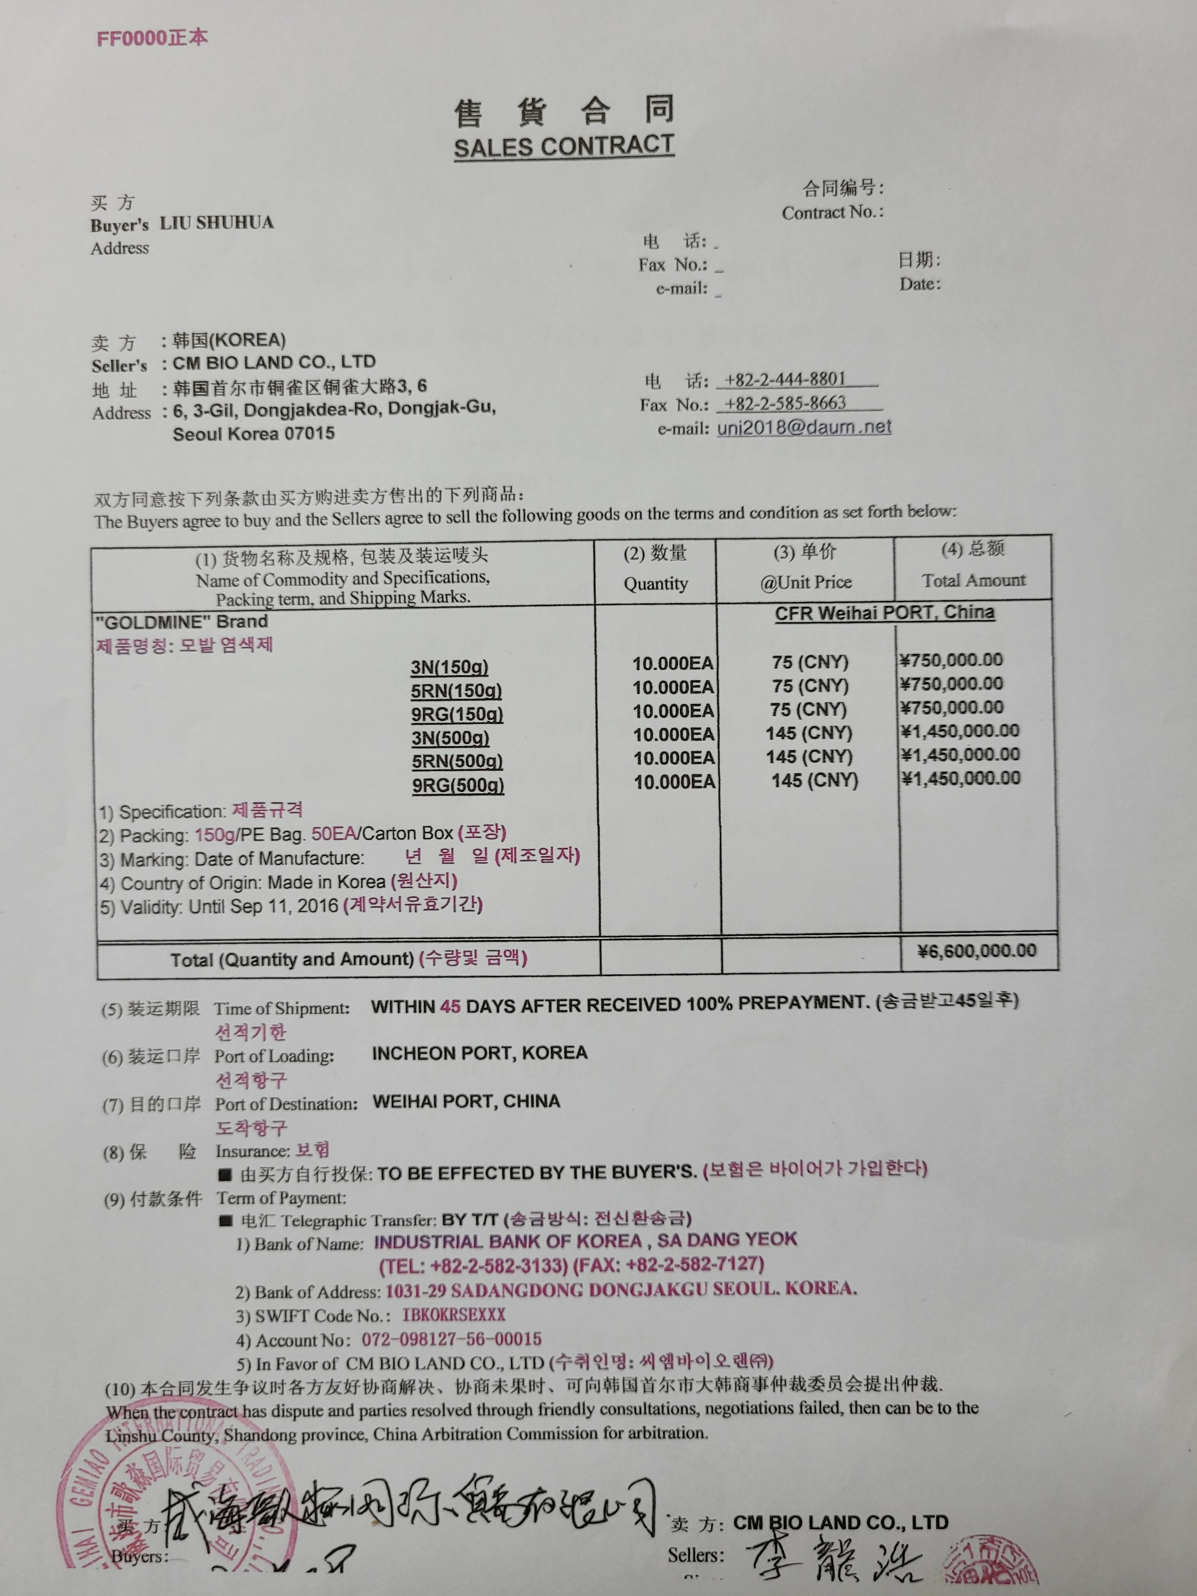
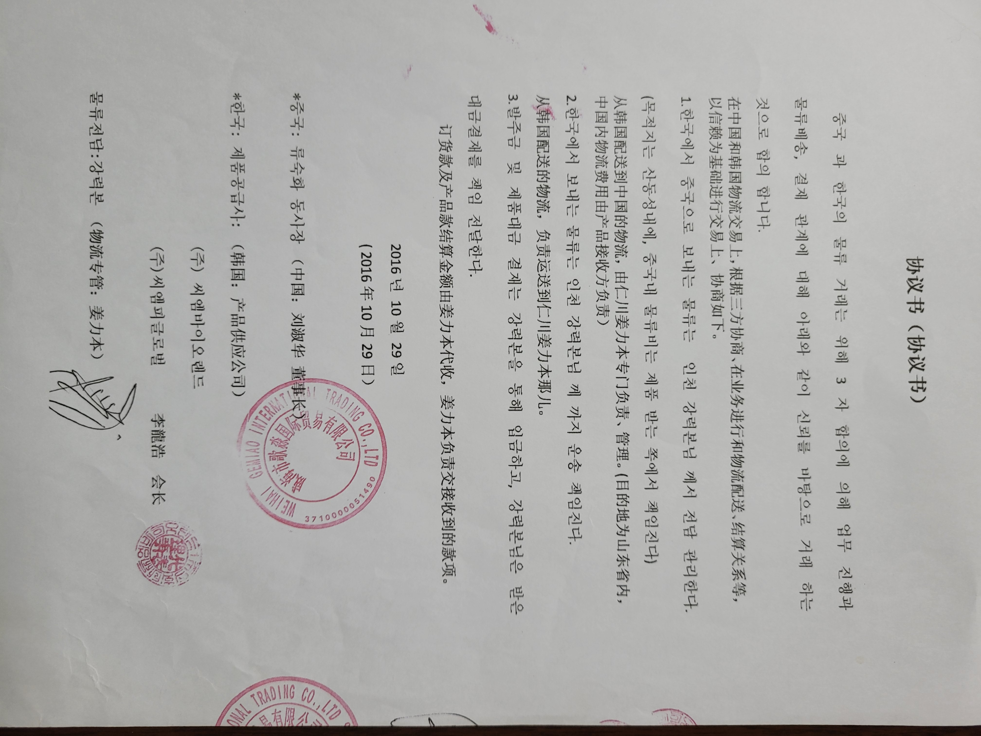
“골드미네” 1분염색약 중국수출계약 및 운송물류계약

Slide 25
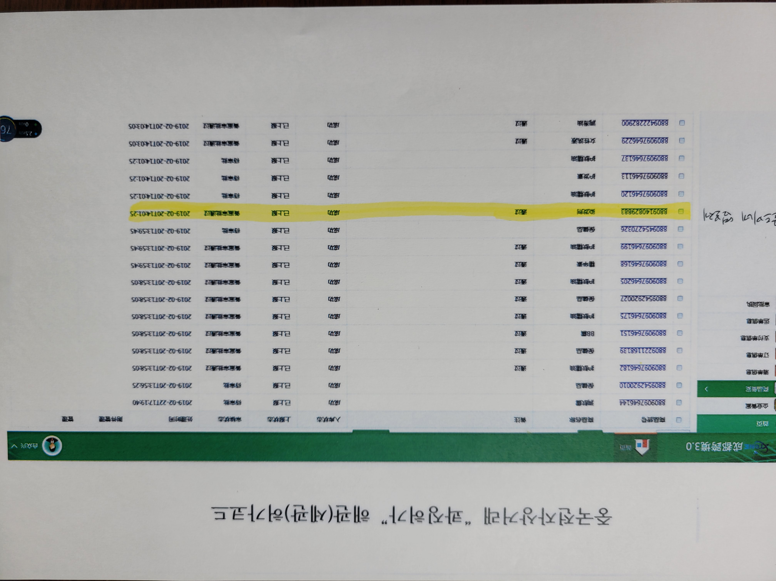
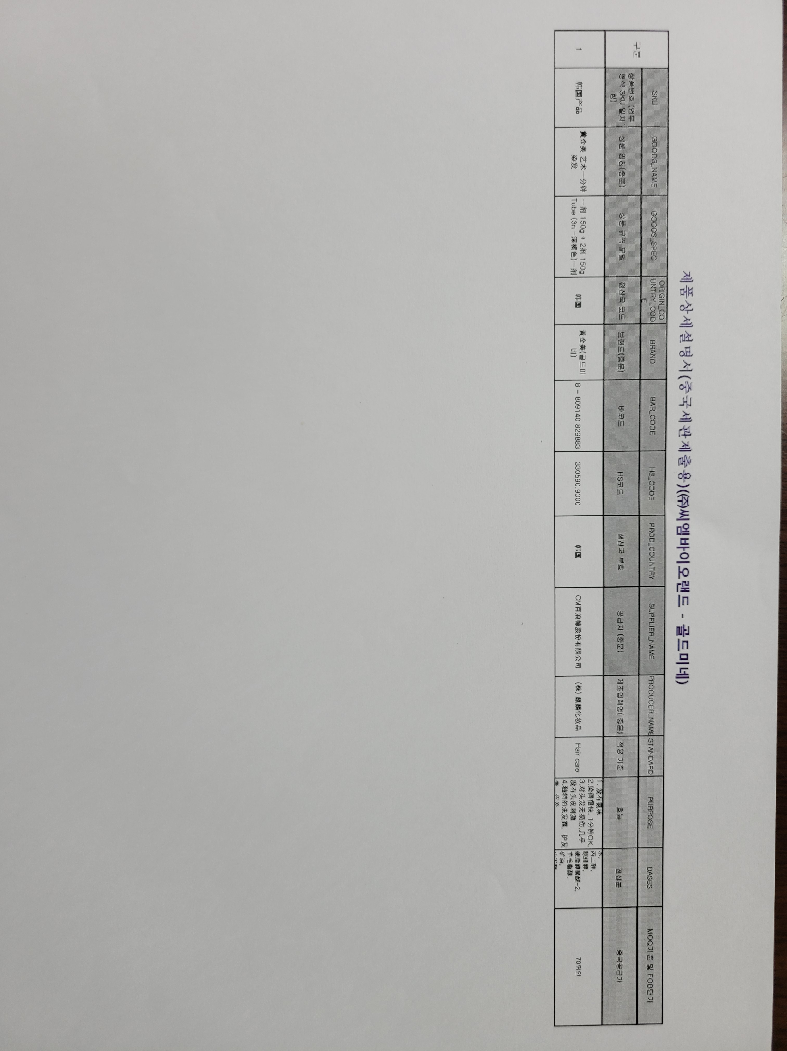
중국전자상거래(콰징)세관통관허가 코드

Slide 26
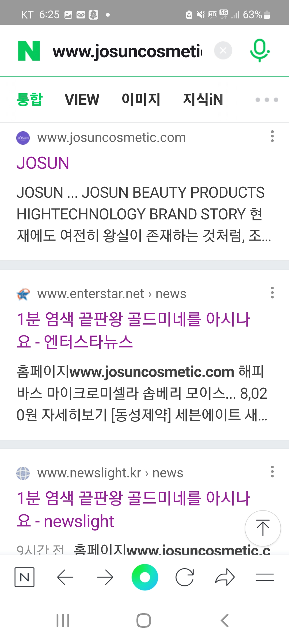
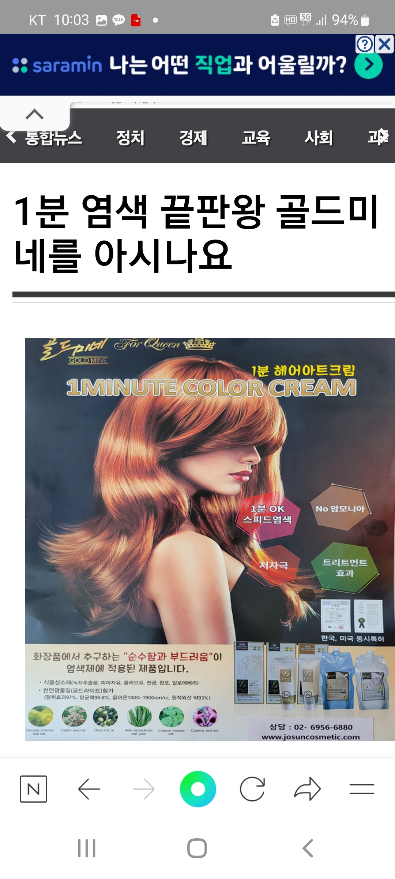
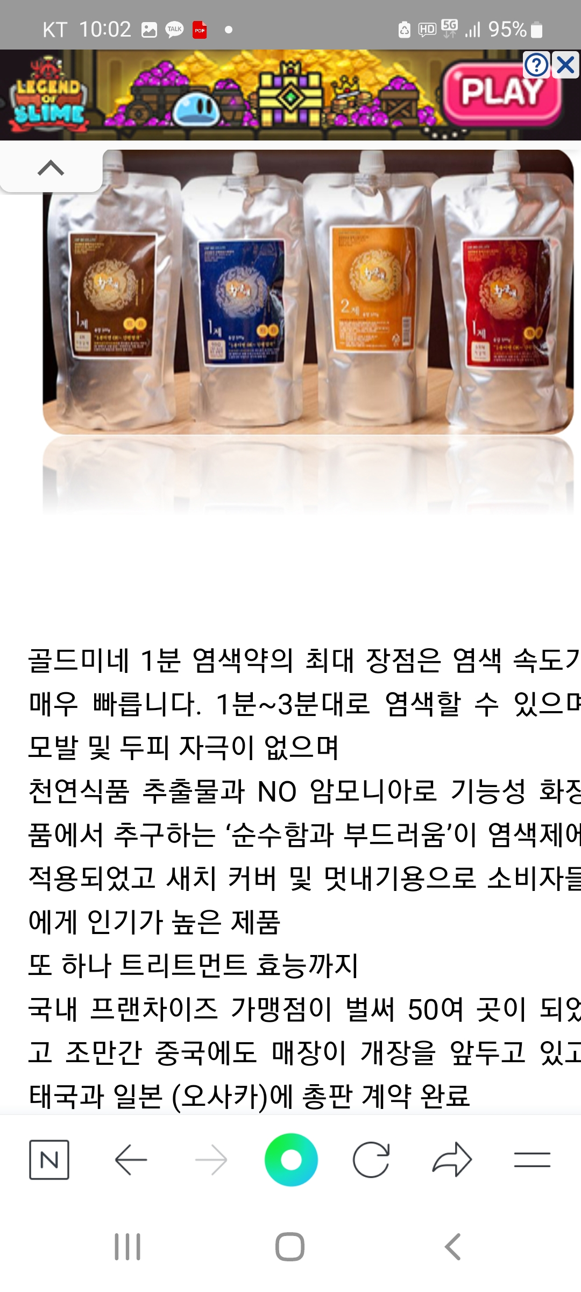
인테넷 기사 -→ 1분 염색 끝판왕 “골드미네＂를 아시나요 !!!
2023. 2. 28

Slide 27
* 국내 거점확보 및 “골드미네＂확대보급
1. 대리점 (전문점 - 660만 )
1) 염색전문점, SHOP IN SHOP, 이미용실 등
2) “골드미네” 염색전문점 OPEN (창업자금 상담지원)
-> 미용기구 및 비품 공동구매 제공(미용의자, 샴푸대, 트레이, 거울 등)
-> 인테리어 디자인제공
-> OPEN 시 판촉지원
-> 프로그램 메뉴얼제공 및 미용아카데미 수료증 부여
3) 광고기획 : PPL, 메스컴 및 방송광고 기획진행,인플루언스
4) 뷰티카페(염색전문점) 본사 안테나샵 운영
2. 재구매 시 관리수당 지급 (매출 %)
1) 재구매 단가 추가할인으로 운영수익확보

Slide 28
* 제품생산참여 및 수출수익 공유
1. 제품생산 부분 참여
1) “골드미네“1분염색약 생산에 따른 부자재 선주문 확보(원가절감)
-> 1분염모제 : 3N(진갈색 – 새치머리) , 5RN(적갈색 – 새치 + 멋내기), 9RG(황갈색 – 멋내기)
-> 천연허브 샴푸(특허) 생산
2) 디톡스제품 생산 런칭
3) 흑삼 장&장프로바이틱스 (대량생산 준비)
2. 수출수익 공유
1) 중국수출 기계약건 단가 조정완료, 제품발주
2) 참여자 수익배당 +
3) 수출대금 결재수단 연계 : JSBC (유니스왑 0.01usd상장완료)로 결제 , 해외 USER 확보

Slide 29
핵심리더 책임동참 ~~!!
이제는 우리회사 입니다.
남의 논에 물 대지 말고 우리 논에 물 대자 !!!

Slide 30
3월의 슬로건
바람이 불지 않으면
노를 저어 나아 간다. ~~^^

